Slide 1


3R IT 15 04
EINE ANWENDUNG ZUR GRAPHISCHEN DARSTELLUNG DER AUSLASTUNG
UNSERES SCHULNETZES

Slide 2
Projektidee
Kombination
Netzwerktechnik – Medientechnik
Schulnetz
Auslastung der Geräte
Web-Interface
3D-Darstellung, Realtime Update
Marketing
Promotionvideo, Social Networks

Slide 3


Beispielszenario
Klasse A
Internet

Slide 4
Beispielszenario
Klasse A
Klasse B
Internet

Slide 5
Beispielszenario
Klasse A
Klasse B
Internet

Slide 6

Projektteam
Sabine Schimpf
Web-Interface
Martin Hammerbacher
Datenbank
Gregor Ivancsics
Netzwerk
Abigail Steinhardt
Marketing

Slide 7
SNMP
Version 2c
Version 3
Authentifizierung
Nur durch Domänennamen
Sehr schwach
Verschlüsselung
Nicht vorhanden
Authentifizierung
Richtlinien für Gruppen und Benutzer
Verschlüsselung
AES, DES, 3DES

Slide 8
SNMP-Manager
Java API: SNMP4J. www.snmp4j.org
Fragt Daten im Schulnetz ab
Berechnet Bandbreitenauslastung
Schreibt Ergebnisse in Datenbank

Slide 9
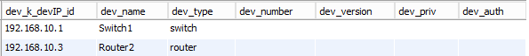
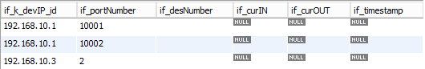
Funktionsweise
1:n

Slide 10
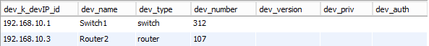
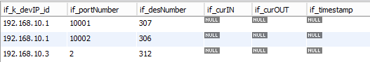
Funktionsweise
1:n

Slide 11
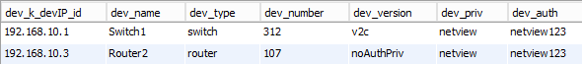
Funktionsweise
1:n

Slide 12

Funktionsweise
1:n
SNMP
Manager

Slide 13
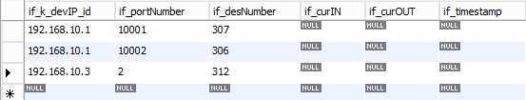
Funktionsweise

Slide 14
Funktionsweise

Slide 15
Funktionsweise

Slide 16
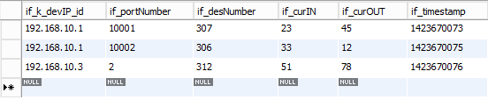
Funktionsweise

Slide 17

Funktionsweise

Slide 18
Funktionsweise
?

Slide 19

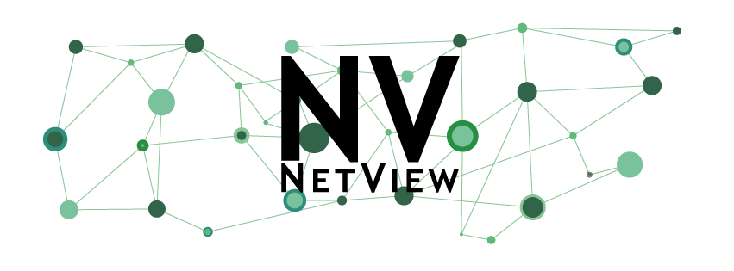
Web-Interface
Three.JS
WebGL
Prototype.JS
AJAX

Slide 20
Demo

Slide 21


Timeline

Slide 22




Onlinemarketing
NetView2014
@NetView_HTL3R
www4.htl.rennweg.at/NetView
Promotion-Video

Slide 23

Logo

Slide 24
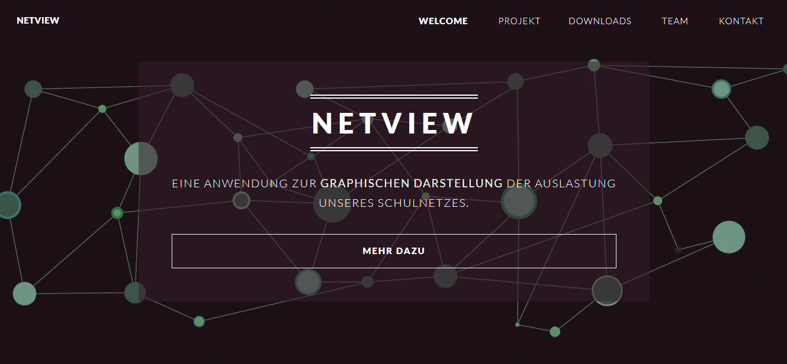
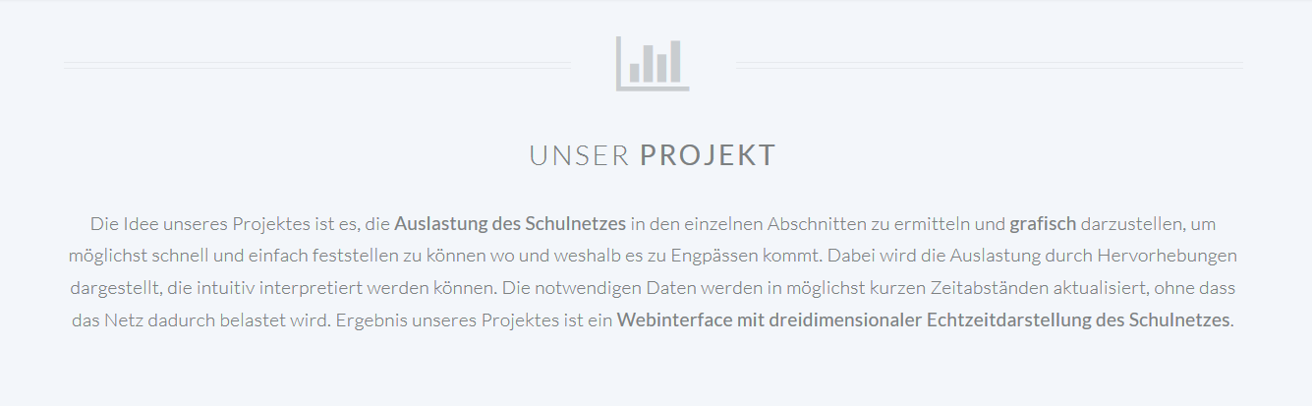
Website

Slide 25
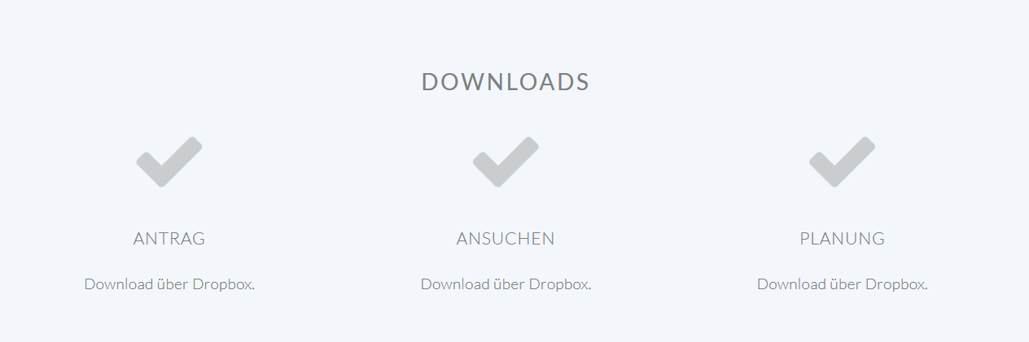


Slide 26

Promotion-Video

Slide 27


Promotion-Video

Slide 28
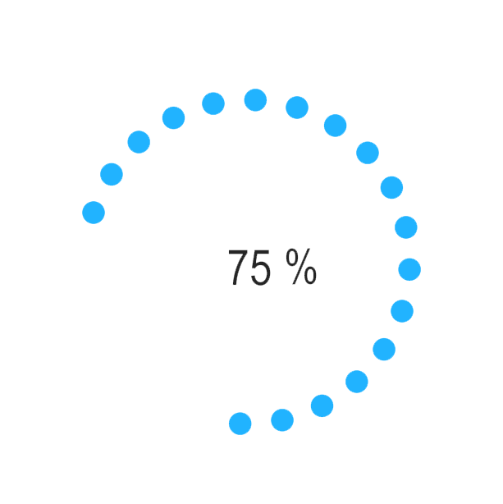
Status & Next Steps
Erweiterbarkeit garantieren
Tests im Livebetrieb
Integration ins Schulnetz
Diplomarbeitsbuch
Timeline

Slide 29

www4.htl.rennweg.at/NetView
netview@gmx.at
NetView2014
@NetView_HTL3R

